Slide 1
工具使用說明
CSD - PREFAB

Slide 2
目前限制
很多時候坐標系會有偏移
很多時候無法正確定位動畫
嵌套動畫無法播放
事件幀並沒有實作
ImageView/Panel 如果開啟 交互性 目前是直接新增 BlockInputEvent
特定貼圖有時會有輸出錯誤問題
並不保證畫面完全相同(兩邊的 blend方式有出入)

Slide 3
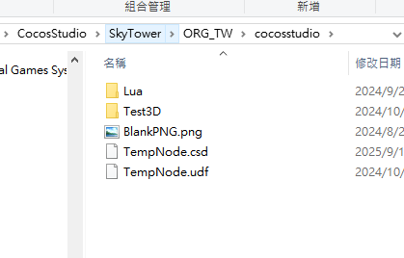
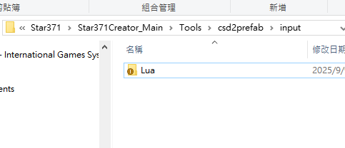
使用
將 從 Lua 層開始 整個複製至 input 資料夾

Slide 4
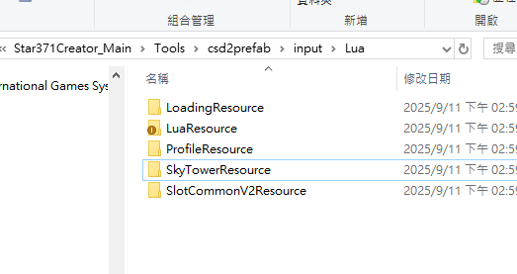
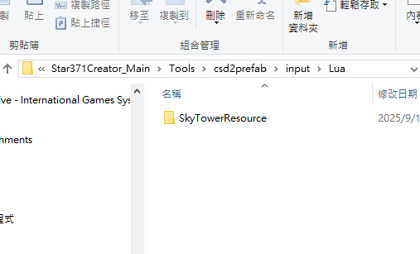
使用
砍掉平台共用(若不存在 必須先進行一次該資料夾的搬運)

Slide 5
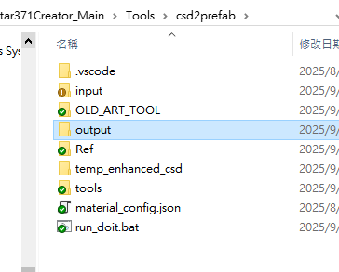
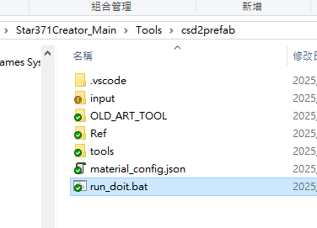
使用
點擊 run_doit.bat

Slide 6
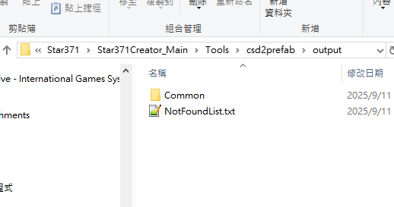
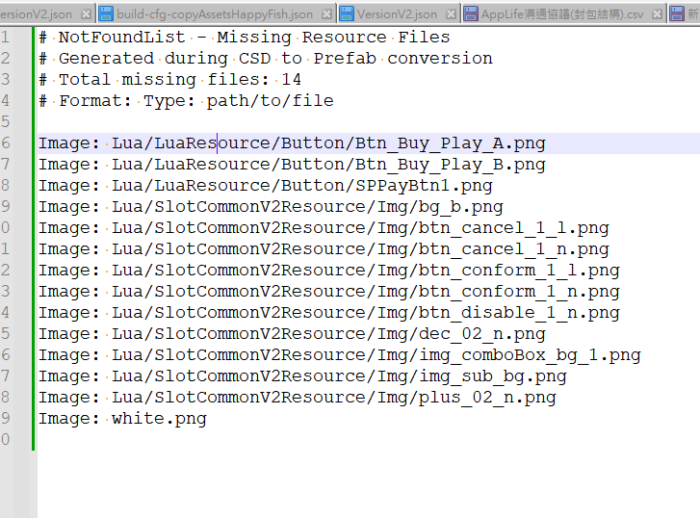
使用
打開 output
NotFoundList 代表沒找到的圖片資源

Slide 7
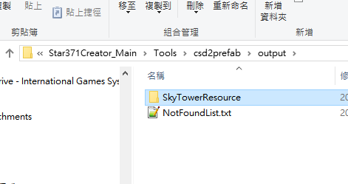
使用
替換 Common 資料夾成自定義的資料夾名稱

Slide 8
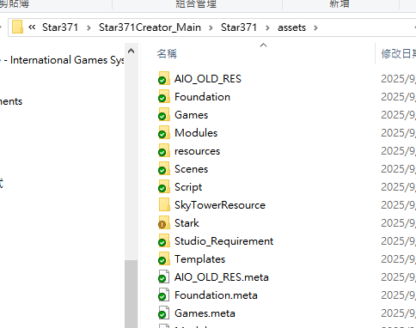
使用
放入引擎

Slide 9
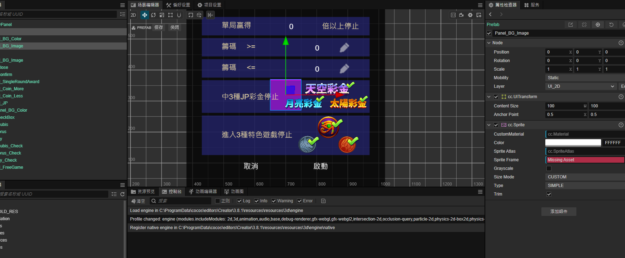
使用
檢查問題

Slide 10
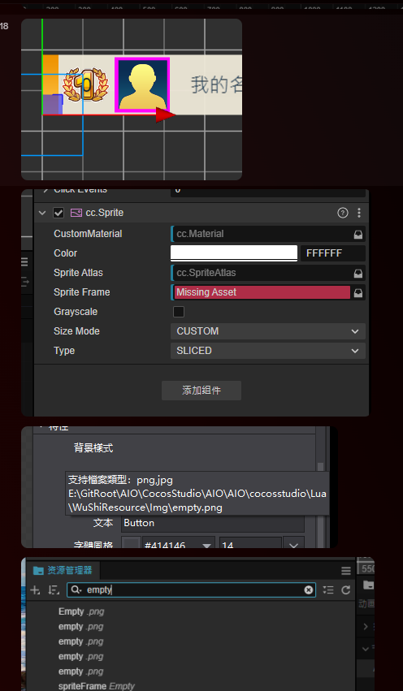
已知常見問題
缺圖 / Empty.png 圖片缺失
解決方法
  單獨拉

Slide 11
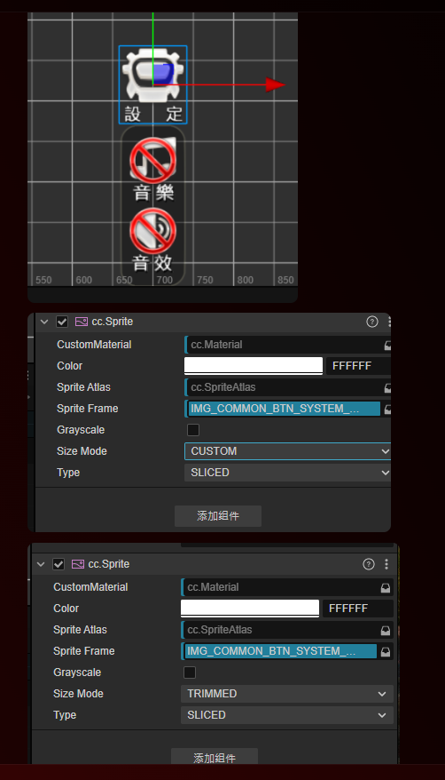
已知常見問題
貼圖變形
九宮格導致
選項CUSTOM=>TRIMMED

